Slide 1


A transformación da escola cara a plena inclusión
Javier Tamarit Cuadrado - Plena inclusión
www.plenainclusion.org
@javiertamarit
Centro de Formación e Recursos
Pontevedra, 14 de septiembre de 2018

Slide 2
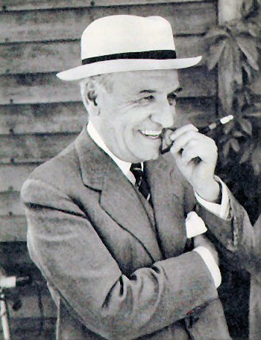
“Las ideas se tienen;
en las creencias se está”
José Ortega y Gasset. Ideas y creencias.
Imagen extraída de: https://commons.wikimedia.org/wiki/File:JoseOrtegayGasset.jpg

Slide 3
¿Por qué
Transformación para
la plena inclusión?

Slide 4
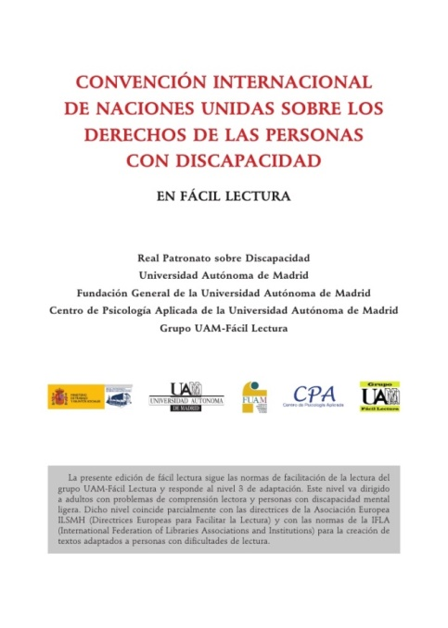


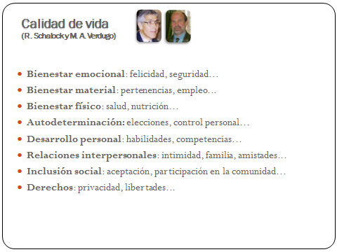
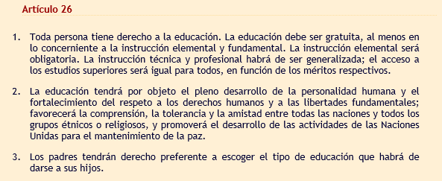

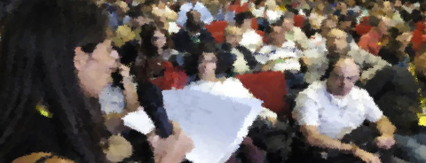
Cuestión de derechos, de ciencia y de ética
Art 24
ODS 4
Art 26 Carta de los derechos humanos

Slide 5
modelo de sociedad ←→modelo de educación
De un modelo de educación centrada en contenidos y orientada a la producción en la vida adulta, fruto de una sociedad productiva…
…a un modelo de educación centrada en el alumnado y orientada a su calidad de vida y a su felicidad, en un entorno de justicia y contribución social, de plena inclusión moral, fruto de una sociedad humanizadora.

Slide 6
Educación inclusiva
Presencia
Participación
Progreso / Logro
Acceso
Permanencia
Contribución
Reconocimiento
apoyos
ética
compromiso
bienestar

Slide 7
¿Para qué una buena educación?*
Facilitar el desarrollo individual y social de las personas con el objetivo de:
  Formar individuos con pensamiento crítico
  Fomentar la participación ciudadana en sociedad
  Desarrollar valores que fortalezcan el capital social y democrático de los países
  Promover la felicidad de los individuos
*Alberto Rodríguez. Banco Mundial, Gerente del sector de educación para Europa y Asia Central). MECD mayo 2014

Slide 8
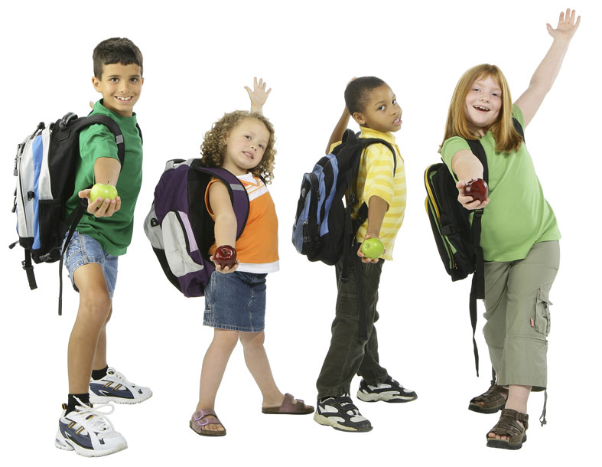
Schalock, R. L. y Verdugo, M. A. (2003). Calidad de vida. Manual para profesionales de la educación, salud y servicios sociales. Madrid: Alianza
“...es necesario que la escuela se centre en las múltiples dimensiones de la vida de cada alumno. Y que los éxitos y los fracasos, la planificación educativa y su evaluación, respondan a las necesidades y deseos de los alumnos en esas dimensiones” (p. 72)

Slide 9


La educación que queremos
(FEAPS, 2009)
“poder para construir, desplegar y defender su proyecto vital en contextos de convivencia justos”

Slide 10



La educación que queremos
Una educación orientada a ser agentes para el logro de una vida buena y plena, contribuyendo a fomentar una comunidad justa
Presencia + Participación + Progreso
LUGAR | APOYOS / RECURSOS / CONOCIMIENTO
 | Los necesarios | Insuficientes
Normalizado
Especial
PACTO DE ESTADO SOCIAL Y POLÍTICO POR LA EDUCACIÓN

Slide 11
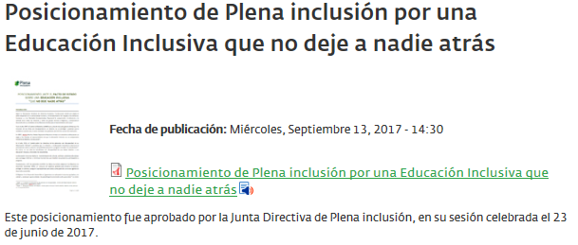

La educación es inclusiva o no es educación
Una educación inclusiva no lo es sin los apoyos y la calidad requeridos por cada alumno/a y su familia
Una educación es inclusiva cuando construye entornos y comunidades inclusivas
Propuestas para un Pacto de Estado por la Educación:
  Sobre el currículo, el sistema de apoyos y las prácticas educativas
  Sobre el papel y participación de las familias y el alumnado
  Aspectos clave a incorporar en la normativa
  Formación y capacitación de docentes y equipos
  La transformación del sistema educativo
http://www.plenainclusion.org/sites/default/files/posicionamientoeducacionplenainclusion-23-06-17.pdf

Slide 12
¿Con qué
contamos para la
Transformación?

Slide 13
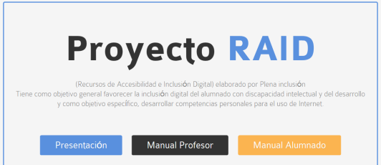
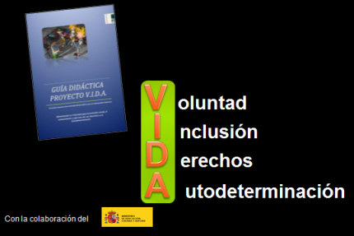



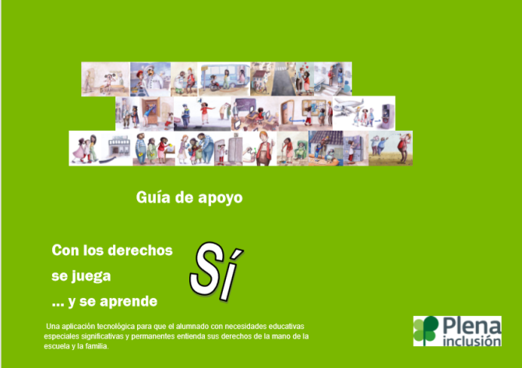
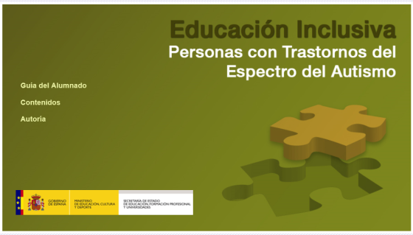




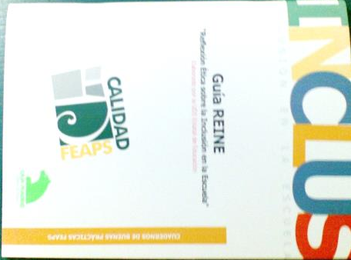


Recursos para avanzar hacia la plena inclusión en la educación
SISTEMAS EFICACES

Slide 14

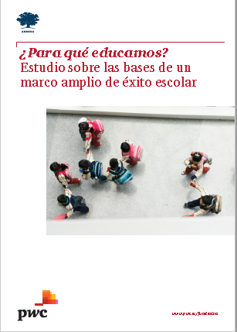
informe impulsado por la Fundación PwC
educaciontransformadoraglobal.org

Slide 15
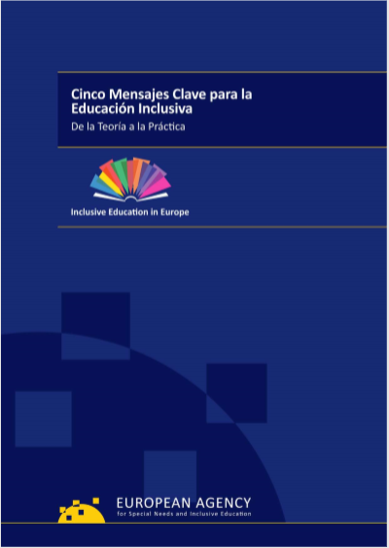
Lo más temprano posible
La educación inclusiva beneficia a todos
Profesionales altamente cualificados
Sistemas de apoyo y mecanismos de financiación
Datos fiables

Slide 16
¿Cómo
proponemos la
Transformación?

Slide 17
La transformación que queremos
“¿Hacemos todos, bien y a tiempo las buenas cosas que debemos hacer y avanzamos?”
“¿Hacemos todos, bien y a tiempo las buenas cosas que debemos hacer y avanzamos?”

Slide 18


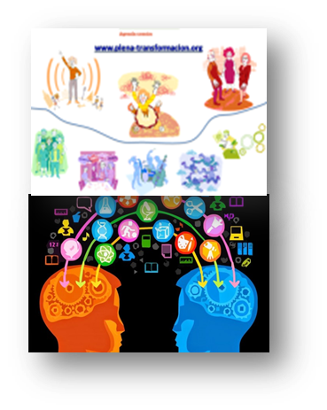

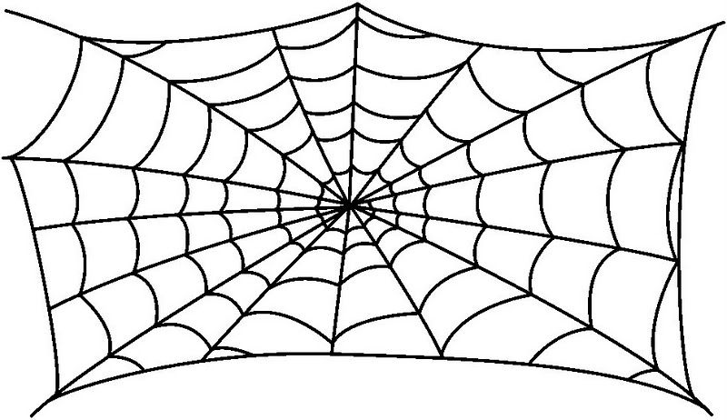
Kania, J. y Kramer, M. (2011). Collective Impact. Stanford Social Innovation Review
Kania, J. y Kramer, M. (2013). Embracing emergence: How collective impact addresses complexity. Stanford Social Innovation Review
Las cinco condiciones del impacto colectivo

Slide 19
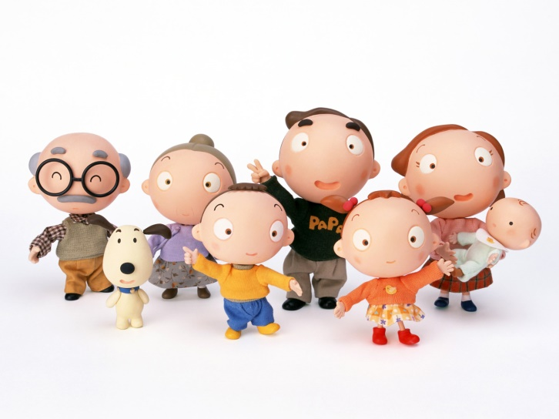
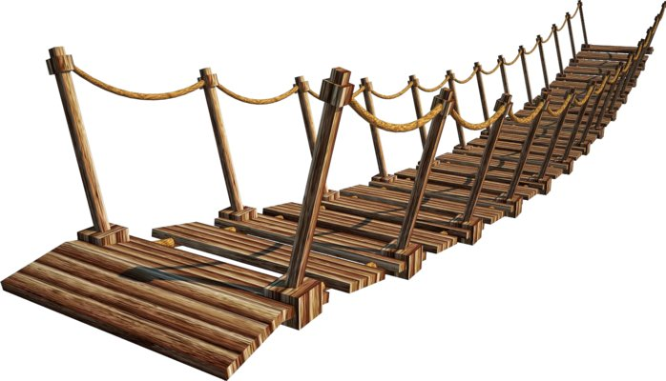

Impacto colectivo
+
Implementación

Slide 20
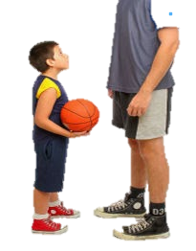





Proceso general de transformación
1

Slide 21
Proceso general de transformación
2

Slide 22
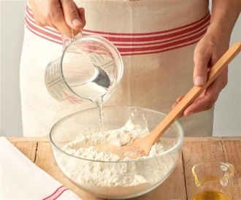

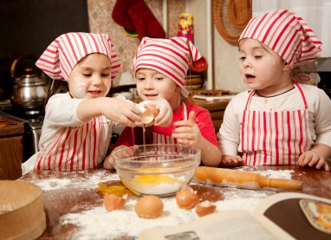
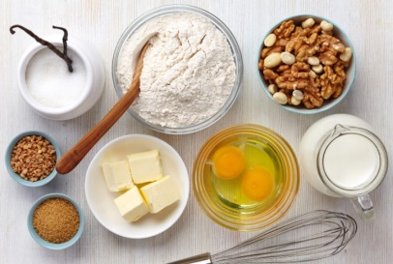
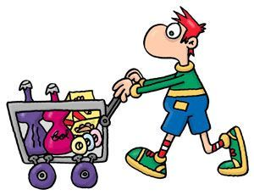
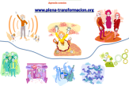
Microproyectos de libre elección
plena implementación
implementación inicial
Escuela
ampliación a escala
instalación
exploración
www.plena-transformacion.org
www.elhuertodeideas.org

Slide 23
plena implementación
Programas de Investigación
Escuelas
implementación inicial
ampliación a escala
Plena inclusión
instalación
exploración
despliegue
Pilotajes

Slide 24


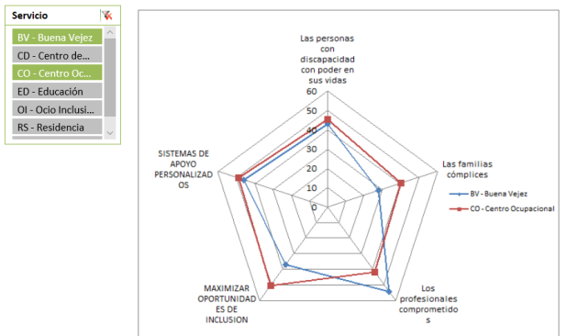
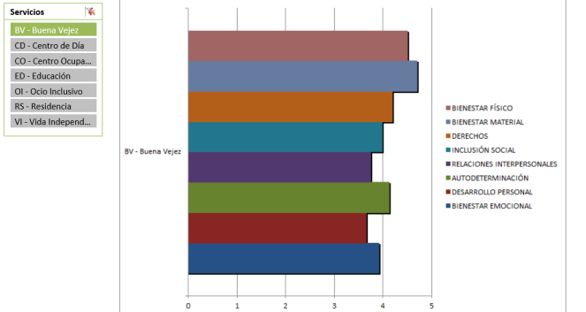
‘viaje’ organizado
2018
‘viaje’ libre

Slide 25



69 pilotajes tándem educación especial y educación ordinaria
ODS
2030
DERE-CHOS
ACCES. COGN.
ACP
AD
PATIOS
3+2
6+5
1+1
2+3
13+15
7+11
Comunidades Virtuales de Aprendizaje en la Intranet
163
Impacto colectivo

Slide 26
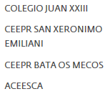

Transformar la realidad para toda la educación
Colegios en Transformación (Galicia)
En la parte de proyectos de carácter libre de la investigación –proyecto de innovación social subvencionado por el IRPF 2018– para la generación de una red para la educación inclusiva, hay cuatro colegios de educación especial de Galicia.
para toda la educación

Slide 27
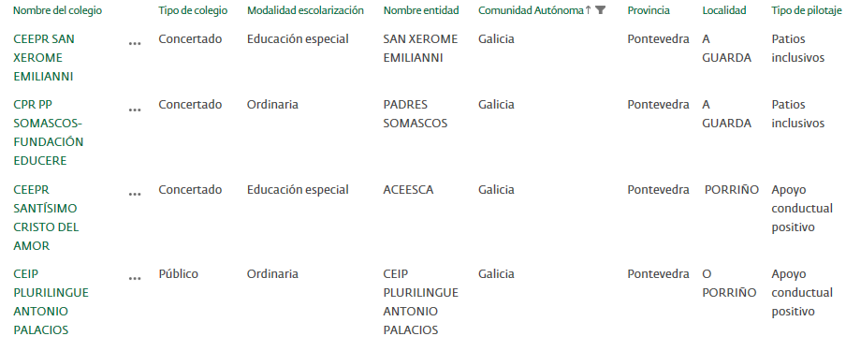
Transformar la realidad para toda la educación
Colegios en Transformación (Galicia)
En la parte de proyectos guiados de la investigación –proyecto de innovación social subvencionado por el IRPF 2018– para la generación de una red para la educación inclusiva, hay cuatro colegios de Galicia (todos de Pontevedra) –dos de educación ordinaria y dos de educación especial– trabajando en tándem.
para toda la educación

Slide 28
Otros proyectos de microtransformación
La generación de centros de recursos para la inclusión
Acciones de sensibilización y concienciación
Apertura al entorno comunitario: otros colegios, empresas…
Capacitación para el emprendimiento
Con los derechos SÍ se juega: http://aprendiendoderechos.plenainclusion.org/
Trabajando los derechos desde el Aprendizaje basado en proyectos
Servicio de promoción comunitaria y apoyo a familias
Acceso a y uso educativo de las TIC: www.proyectoraid.org
Accesibilidad cognitiva en el centro y en el entorno
Autodeterminación, participación en órganos de gobierno del centro
Colaboración entre docentes y familiares
www.elhuertodeideas.org

Slide 29
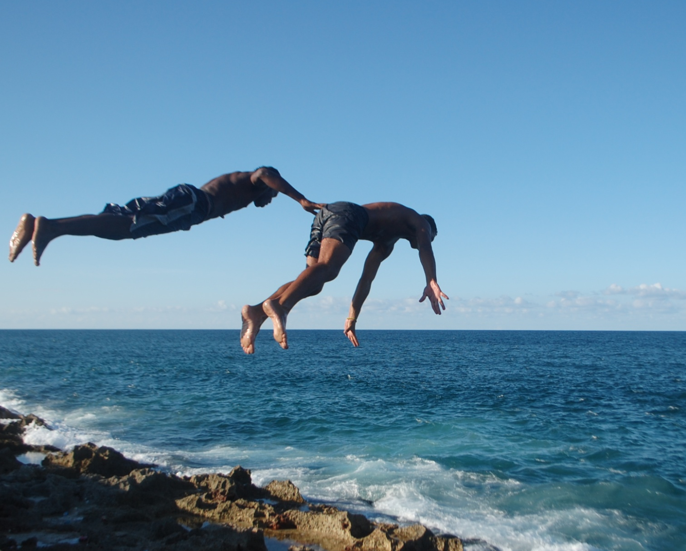
“Bañistas en el Malecón”.
La Habana (Alicia Tamarit)
Irrenunciable dignidad:
Creencia, competencia, voluntad

